Slide 1
Elecciones municipales: cómo la información cambia el voto
Centro de Políticas Públicas UC, 26 de julio de 2024
Loreto Cox, Escuela de Gobierno UC
Francisco Gallego, Instituto de Economía + IDS, UC; J-PAL
Trabajo con Sylvia Eyzaguirre y Max García, publicado en Journal of Development Economics

Slide 2
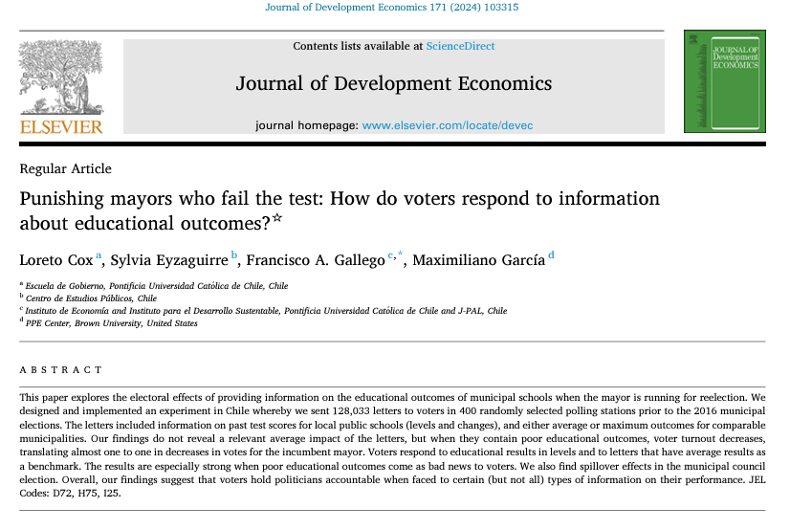

Slide 3
Motivación
“The ignorance of one voter in a democracy impairs the security of all.” John F. Kennedy
“Information is the currency of democracy.” Thomas Jefferson
“Liberty cannot be preserved without a general knowledge among the people, who have a right ... and a desire to know.” John Adams

Slide 4
Literatura académica I
¿Efectos causales? ¿De qué? ¿En qué?
Mucha investigación sobre cómo la entrega de información afecta el comportamiento electoral, con énfasis en corrupción, con resultados mixtos.
¿Es porque la información es más relevante en algunos contextos o depende de cómo se proporciona?
Literatura sobre entrega de información y otros resultados políticos: quién se presenta, políticas públicas, cambios de comportamiento, etc.
Parece ser relevante la entrega de información: ausencia de ella en diferentes dimensiones

Slide 5
Literatura académica II
Entrega de información en educación en general parece afectar significativamente comportamientos de diferentes agentes
Parece ser que el mundo de la educación tiene carencias (asimetrías) de información importantes.
Pocos estudios han examinado el impacto de la información sobre resultados finales (como resultados educativos) en las elecciones (Dias y Ferraz, 2019; Firpo et al., 2017; Boas et al., 2021).
¿Cómo proveer información?: ¿Sobre qué? ¿Cuál es el punto de comparación? ¿Cómo?

Slide 6
¿Cómo responden los votantes a información sobre resultados de elecciones municipales?
Para las elecciones municipales de 2016, enviamos 128.000 cartas a todos los inscritos en 400 mesas electorales elegidas al azar.
59 comunas urbanas donde el alcalde incumbente iba a la reelección.

Slide 7
¿Por qué educación?

Slide 8
¿Por qué educación?
Escuelas públicas dependen del alcalde y eso es sabido (“Escuelas municipales”)
Población familiarizada con el Simce, pero mal informados (Allende et al. 2019)
Datos confiables a nivel local
Mucha variación
Correlacionada con otros resultados (ej. delincuencia, parques, etc.)
No tiene sesgo político
Notes:
A survey revealed that 60% of respondents with a school-age child reported knowing the most recent SIMCE scores of their child’s school, but when asked about the rough score, 80% did not actually know (CEP, 2011).

Slide 9
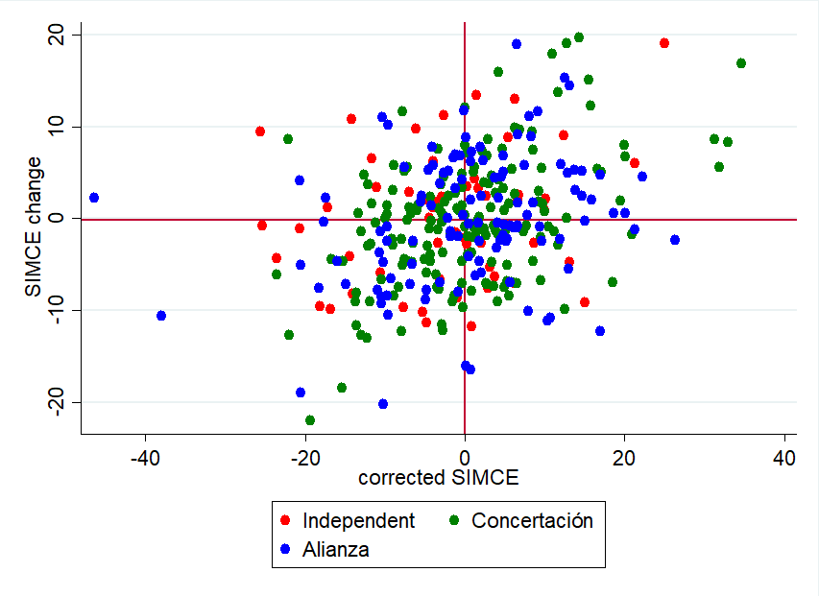
¿Qué información?
Simce 4to básico, matemática y lenguaje
Niveles corregidos para reflejar valor agregado
Y cambios en el período
Notes:
Most 4th graders go to school in their municipality. Medido anualmente
for municipality i, SIMCEi is the SIMCE score, Vuli corresponds to the students’ vulnerability index, Popi to population, Ruri to the percentage of the population that lives in rural areas, Poori to the number of poor students in public schools, and Typei to the municipality type according to the central government’s classification k.

Slide 10
El experimento
Tratamiento:
200 mesas con punto de referencia promedio
200 mesas con punto de referencia máximo
Control:
21.987 mesas
Una semana antes de la elección

Slide 11
Notes:
Pretest
Entendían y les importaba

Slide 12
Datos
Padrón electoral
Resultados electorales del Servel
Composición de edad y sexo
Creencias de los votantes sobre calidad de las escuelas (Simce)
Notes:
Convenio CEP agencia calidad de educación

Slide 13
Estimación
Nos interesa ver cómo los tratamientos (promedio y máximo) afectan la forma de votar
Por sí mismos
En función de la información que se entrega (en niveles y cambios). Técnicamente, esto corresponde a una interacción.
Estimamos en diferencias debido a un desbalance anterior.
Notes:
En la elección municipal de 2012, las mesas tratadas en los municipios con mejor SIMCE tenían menos participación y votaron menos al incumbente.
Presente también en elección presidencial de 2013.

Slide 14
Resultados

Slide 15
Notes:
3 outcomes
Any treatment / Average / Max
Interaccion
Receiving information of a corrected SIMCE score that is 10 points higher (note that 14 municipalities in our sample experienced score changes of at least 10 points during the previous mayoral term) on average is correlated with an increase in turnout by 1.04 percentage points and support for the incumbent by 0.95 points.
These are important effects: in two of the 59 municipalities in our sample, the margin of victory was less than 2 percentage points, while in six it was less than 3 points. Also recall that, due to limited take-up, our estimates are probably lower bounds of the effects of information
No hay efectos de maximo, ni de cambios

Slide 17
Notes:
Diferencia de resultados Simce (estandarizados) y expectativas de votantes en la mesa (estandarizados)
Mucha varianza en creencias, incluso al interior de una misma comuna…. Mucha desinformación

Slide 18
Recapitulando
La información de resultados educacionales importa a la hora de votar: afecta participación y voto por el incumbente.
Niveles, no en cambios
Punto de referencia promedio
Efecto asimétrico – son los resultados malos los que importan: reducen participación de votantes del incumbente.
Aún más, son los malos resultados que llegan como sorpresa los que más impactan.
Como las elecciones en general se juegan en el margen, estos son efectos que podrían dar vuelta una elección.

Slide 19
Resultados adicionales
Efectos heterogéneos sugieren que los efectos parecen más fuertes en comunas pobres y con menos gasto electoral.
Efectos se traspasan a elección de concejales de la coalición del alcalde incumbente.
Notes:
Información más escas
Concejales: menos info…

Slide 20
¿Qué aprendemos?
¡La ciudadanía quiere más información!
Un experimento que entrega “un poco” de información produce efectos.
La información es un mecanismo barato que contribuye al accountability democrático y, en el largo plazo, a la educación.
Afectamos el voto por el incumbente, pero no el por el desafiante. ¿Con qué información cuentan los votantes de los candidatos?
Necesitamos más investigación.
No es fácil saber a priori qué información les importa a los votantes.
Notes:
Niveles, no en cambios
Punto de referencia promedio…

Slide 21
Muchas gracias
Comentarios bienvenidos: loretocox@uc.cl
Súmate a nuestro MPP: https://gobierno.uc.cl/magister-en-politicas-publicas-uc/

